Slide 1


Slide 2




SPOKE 4
Precision Diagnostics
Università di Milano Bicocca
Università di Verona
Università di Modena e Reggio Emilia
PRESENTAZIONE DELLO SPOKE
Università di Bologna / Sant’Orsola
Università di Pisa
Università delle Marche
54 ricercatori (64)
Sapienza Università di Roma
Università di Tor Vergata
Università di Foggia
13 enti affiliati
Università di Cagliari
Università di Palermo
Università di Catania
In collaborazione con Spoke 2, Spoke 6 e Spoke 8

Slide 3


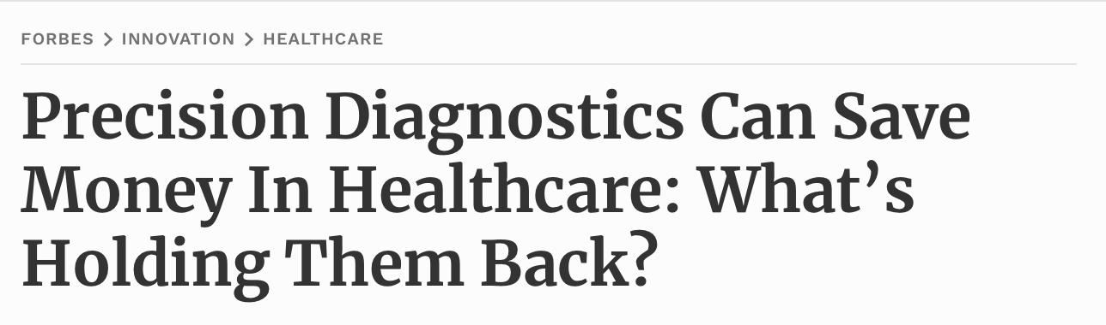








2
3
SPOKE 4
1
4
Scopo dello Spoke
8
5
Creare nuove pathway diagnostiche al fine di ottenere una diagnosi:
7
6
Rapida
Precoce
Precisa
Accessibile
Costo-efficace

Slide 4







2
3
SPOKE 4
1
4
In quali patologie?
8
5
7
6
Rare
Oncologiche
Cardiovascolari
Metaboliche

Slide 5


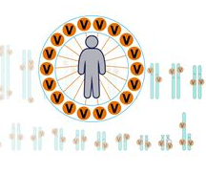


WP 1
Nuovi markers precoci e non-invasivi
WP 2
Nuovi strumenti di diagnosi biologica avanzata patologie complesse e oncologiche
2
3
WP 3
Nuove soluzioni per acquisizione e interpretazione di immagini digitali
1
4
8
5
7
6
WP 4
Frontiera network-based nel management delle patologie poligeniche e tumorali

Slide 6






SPOKE 4
Precision Diagnostics
Dove siamo?
9 Preclinici
52 Studi originali
43 Clinici
35 Pubblicazioni
Su riviste indicizzate, open access, ad alto impatto

Slide 7
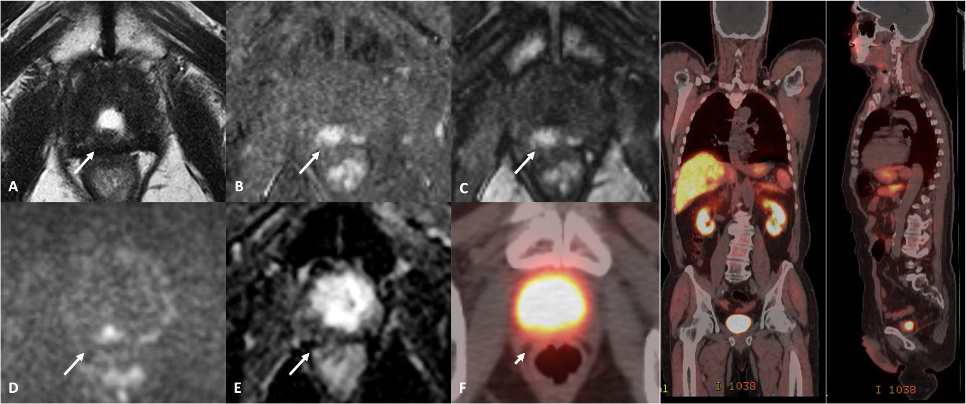
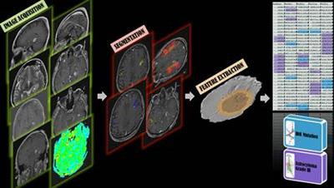

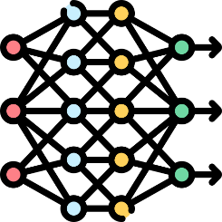

SPOKE 4
Precision Diagnostics
Dove stiamo andando?
I primi esempi di applicazione pratica della diagnostica di precisione
Nuove frontiere dell’imaging MRI
RMN bi-parametrica della prostata senza mezzo di contrasto
In collaborazione con Spoke 8
Screening e follow-up del tumore prostatico più rapido, economico ed efficace
Nuovi algoritmi basati IA per guidare la biopsia prostatica
Nuovi score (PI-RR), per individuare precocemente la recidiva tumorale tramite RMN senza dover ricorrere a PET/CT (più invasiva).
Risonanza Magnetica
Intelligenza Artificiale
400 pazienti

Slide 8
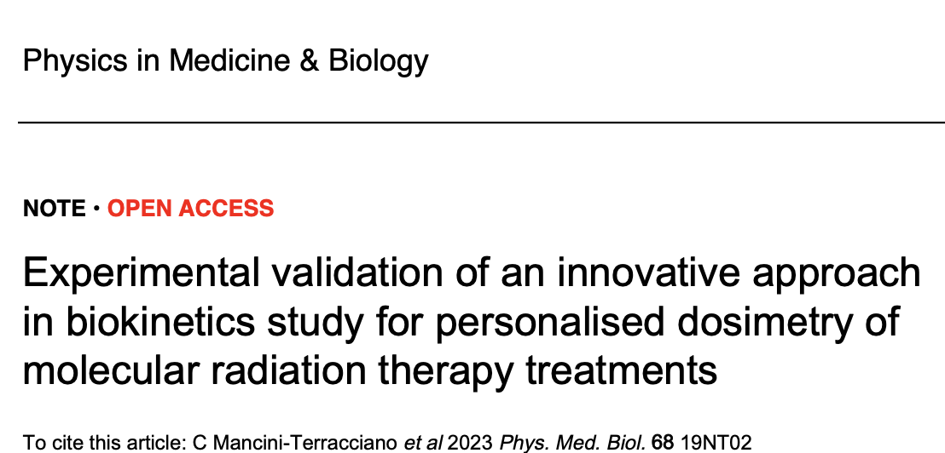
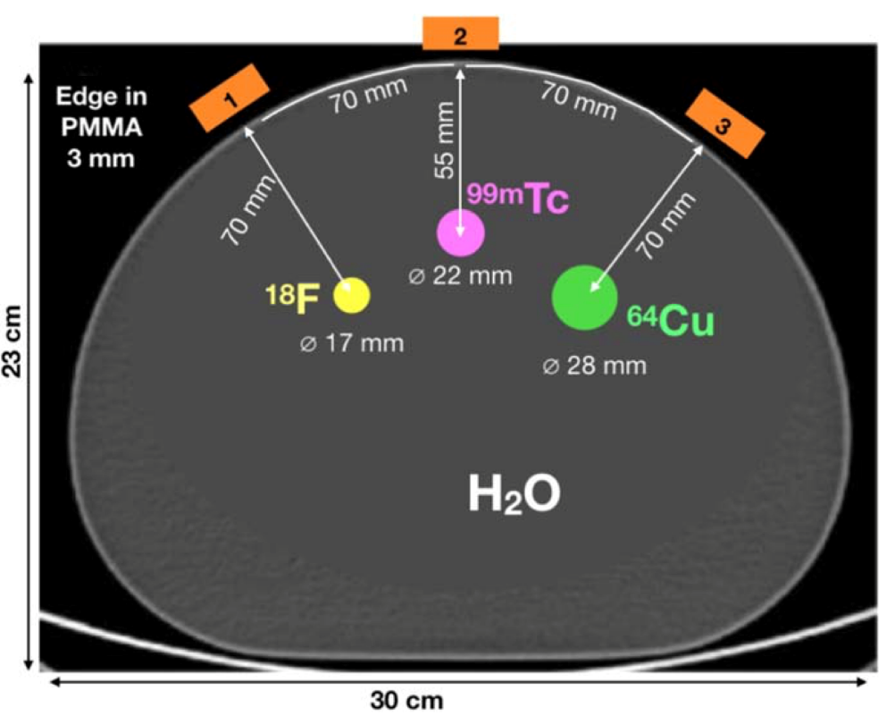
SPOKE 4
Precision Diagnostics
Dove stiamo andando?
I primi esempi di applicazione pratica della diagnostica di precisione
Innovazioni nella Medicina Nucleare
Personalizzazione del trattamento radioterapico molecolare con un misuratore indossabile della dose di radiazioni assorbita (dosimetria interna)

Slide 9
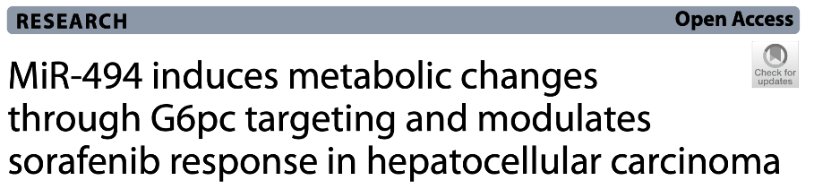

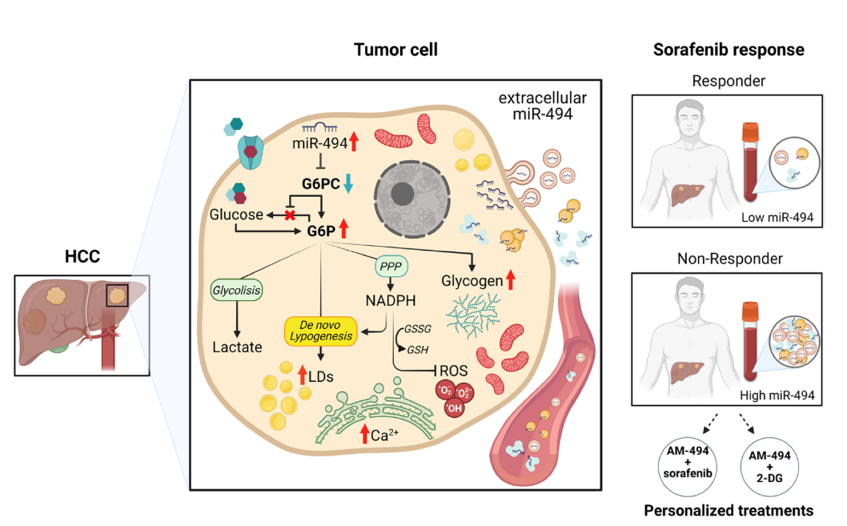

SPOKE 4
Precision Diagnostics
Dove stiamo andando?
I primi esempi di applicazione pratica della diagnostica di precisione
La biologia molecolare come strumento di medicina personalizzata
Il micro-RNA 494 ha dimostrato un ruolo cruciale nella riprogrammazione metabolica in cellule di carcinoma epatocellulare
Ruoli potenziali:
Biomarcatore di risposta alla terapia con sorafenib
Bersaglio terapeutico per strategie combinate con sorafenib o altri farmaci oncologici

Slide 10
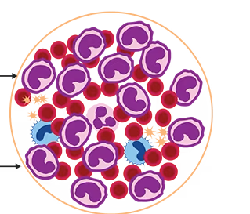
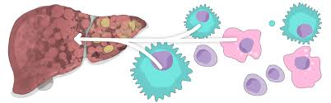
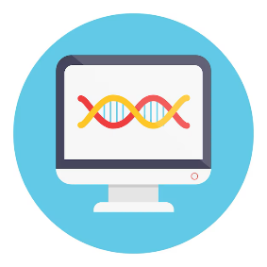
SPOKE 4
Precision Diagnostics
La sfida
Dal laboratorio alla pratica clinica
Applicare l’AI alla pratica clinica
Nella stima del rischio cardiovascolare per ottimizzare l’indicazione all’impianto di defibrillatori cardiaci impiantabili
Nei tumori ematologici → per una migliore stratificazione e prognosi
In collaborazione con Spoke 2
300 pazienti
Nell’ottenere una riduzione dimensionale dei dati genomici in patologie complesse → diagnosi personalizzata
Nelle patologie autoimmuni epatiche → diagnosi differenziale tra cirrosi biliare primitiva e epatite autoimmune
40 pazienti

Slide 11
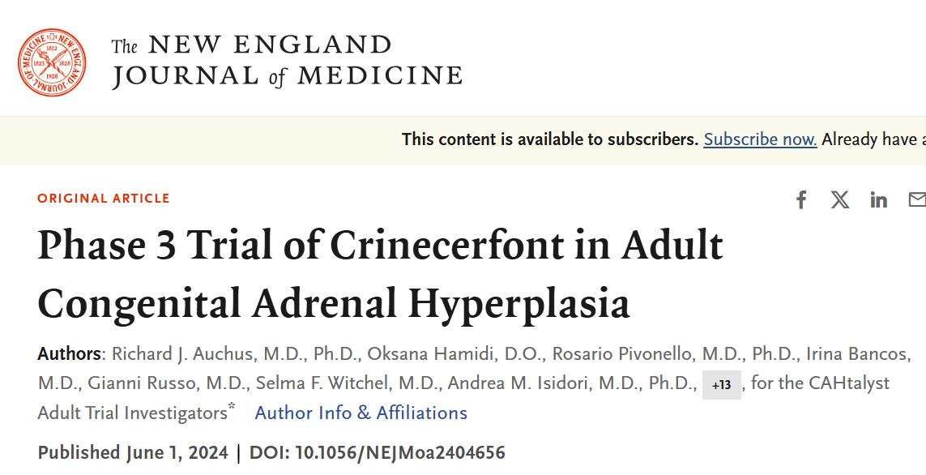
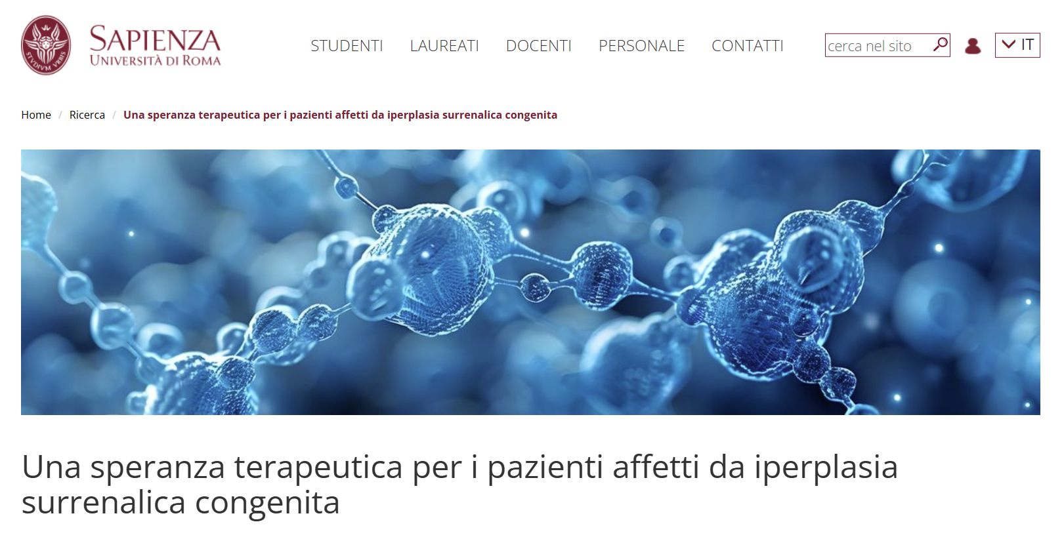
SPOKE 4
Precision Diagnostics
La sfida
Dal laboratorio alla pratica clinica
Nelle malattie Rare
Andrea M. Isidori, M.D., Ph.D., et al.

Slide 12
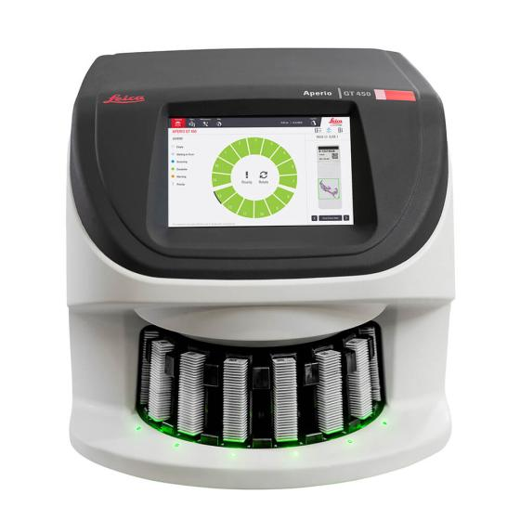
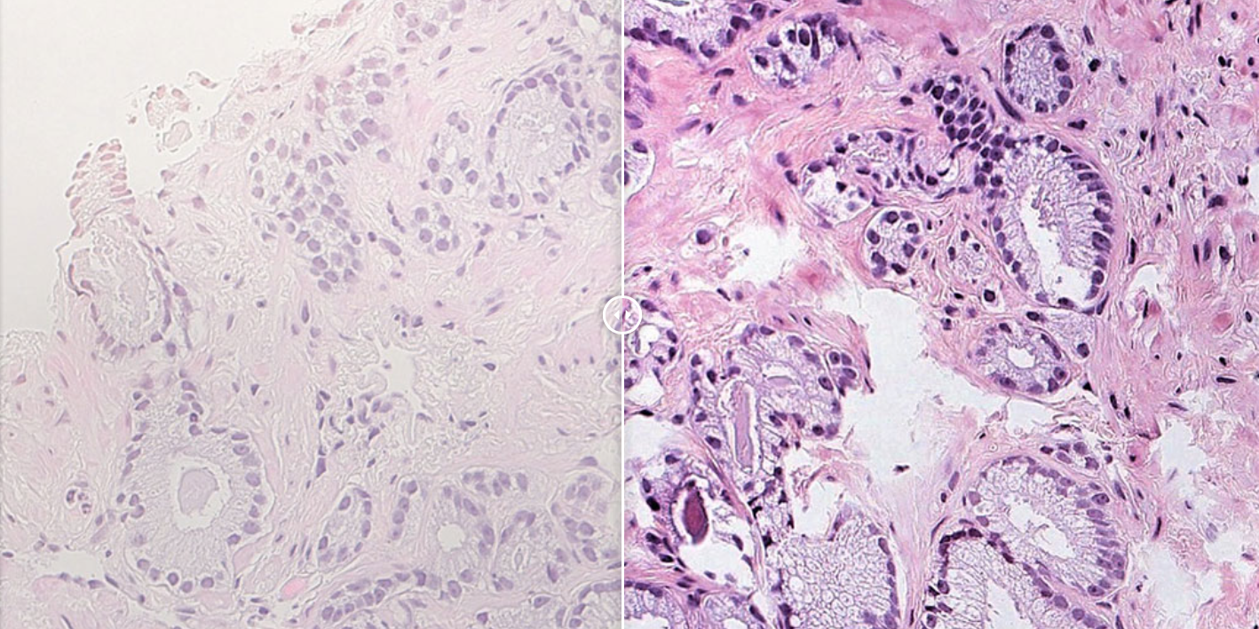
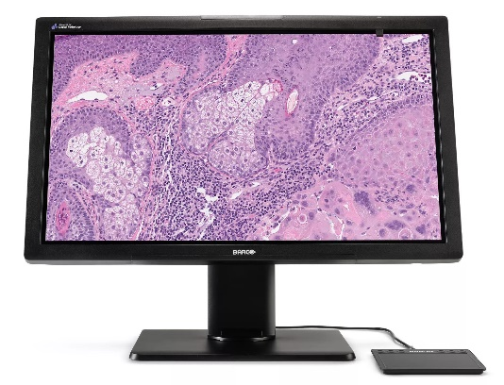
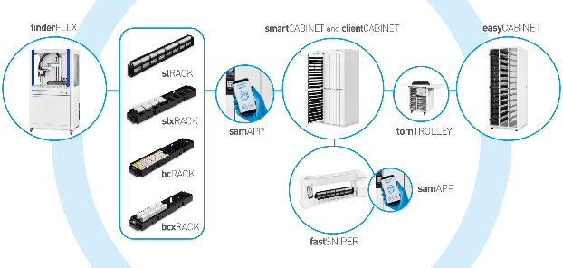

SPOKE 4
Precision Diagnostics
La sfida
Dal laboratorio alla pratica clinica
Creare un’infrastruttura di digital pathology
Nuovo scanner di ultima generazione
Sistema di standardizzazione
AI-assisted
Nuova WorkStation
Sistema di archiviazione automatizzato

Slide 13



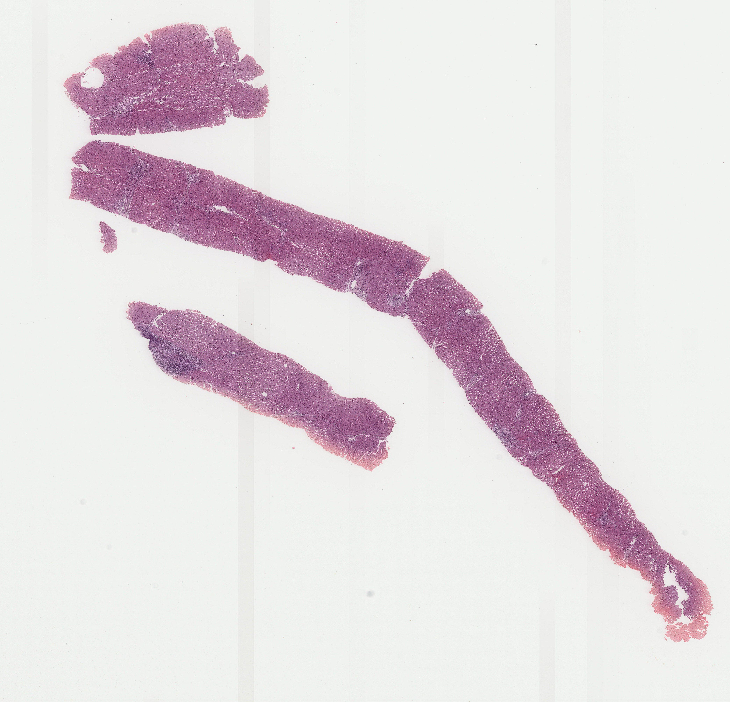
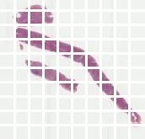
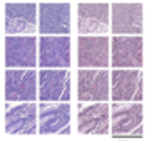


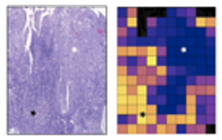
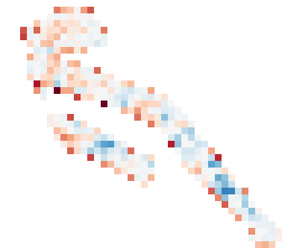
SPOKE 4
Precision Diagnostics
La sfida
Dal laboratorio alla pratica clinica
Deep Learning helps discriminating Autoimmune Hepatitis and Primary Biliary Cholangitis
Gerussi & Saldanha et al
JHEP Reports 2024 accepted
Patients
Liver biopsy
Slide scanner
Digital Slide
Tesselation
Normalization
Transformer-based feature extractor
Saved features
Multiple Instance Learning
Visualization
FC
-
748
PBC
AIH

Slide 14
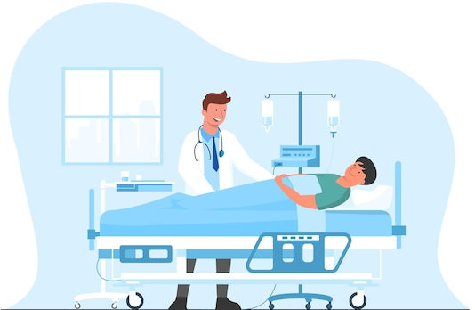
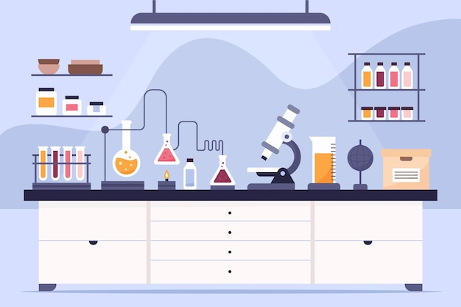




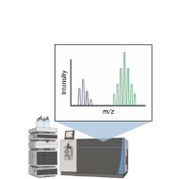


SPOKE 4
Precision Diagnostics
Previsioni dopo la chiusura del progetto
Rendere la diagnostica di precisione la nuova frontiera della diagnosi e gestione di patologie rare, croniche e tumorali
LABORATORIO
PAZIENTE
DIAGNOSTICA DI PRECISIONE

Slide 15


